Slide 1
2018

Slide 2
القسم 1: البداية
ما هو معالج النصوص "وورد" في مايكروسوفت أوفيس 2010
ما هو الجديد في معالج النصوص "وورد" في مايكروسوفت أوفيس 2010
بدء تشغيل معالج النصوص "وورد"
إغلاق معالج النصوص "وورد"
التفاعل مع معالج النصوص "وورد"

Slide 3
الدرس 1-1: التعرف على معالج النصوص "وورد" في مايكروسوفت أوفيس 2010
سنتعلم في هذا الدرس كيفية فتح معالج النصوص مايكروسوفت وورد وما هي أجزاء واجهة الاستخدام الأساسية وكيفية التفاعل مع العناصر والأوامر في معالج النصوص مايكروسوفت وورد وكيفية إغلاق البرنامج عند الانتهاء من استخدامه.

Slide 4
ما هو معالج النصوص "وورد" في مايكروسوفت أوفيس 2010 ؟
معالج النصوص "وورد" في مايكروسوفت أوفيس 2010 هو الإصدار الرابع عشر لبرنامج معالجة النصوص القوي من مايكروسوفت.
ويمكنك من خلال هذا البرنامج إنشاء مستندات ذات مظهر مهني ومن أي نوع تقريبا. ويمكنك أيضا إضافة الجداول والمخططات والنص المزخرف والأشكال والصور وأكثر من ذلك. والأفضل من كل ذلك، فإن واجهة برنامج معالج النصوص "وورد" 2010 بسيطة وبديهية وقابلة للتخصيص مما يجعل إنشاء المستندات أمرا غاية في السهولة.

Slide 5
ما هو الجديد في معالج النصوص "وورد" في مايكروسوفت 2010 ؟
لا يستخدم معالج النصوص "وورد" 2010 القوائم الاعتيادية التي من الممكن أن تكون مألوفة بالنسبة لك. وبدلا من ذلك، يستخدم معالج النصوص "وورد" نظام التبويب يصنف الأوامر المتشابهة في الأعلى.

Slide 6
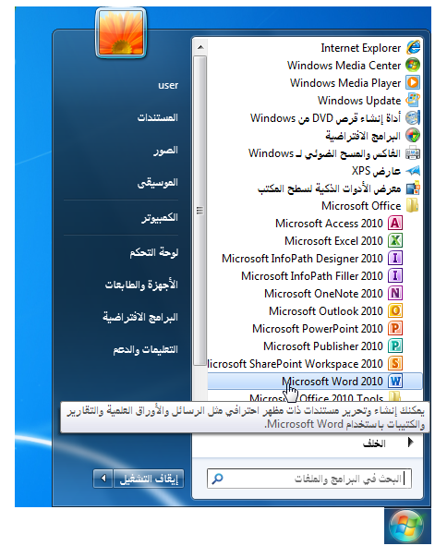
بدء تشغيل برنامج معالج النصوص "وورد"
لتشغيل برنامج معالج النصوص "وورد" في مايكروسوفت أوفيس 2010، أُنقر على قائمة ابدأ وقم بوضع المؤشر على كافة البرامج. ينبغي أن ترى مجلد مايكروسوفت أوفيس داخل قائمة ابدأ. قم بالتأشير عليه باستخدام الماوس لعرض القائمة الفرعية، ثم اضغط على معالج النصوص "وورد" في مايكروسوفت أوفيس 2010.

Slide 7
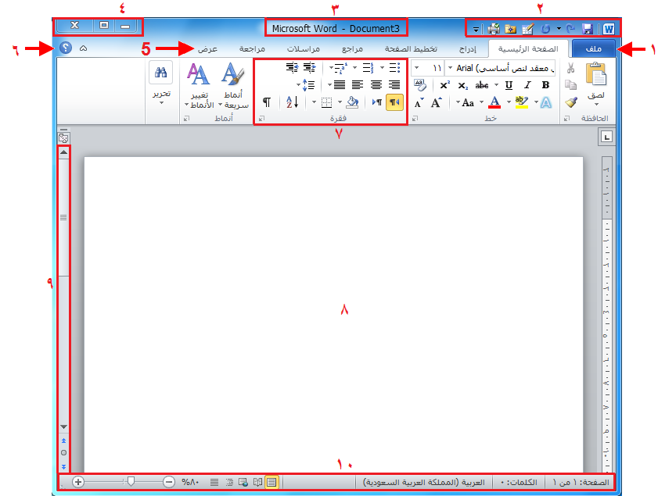
نظرة عامة على واجهة الاستخدام
لنلقي نظرة على الأجزاء المختلفة للإطار

Slide 8
التفاعل مع معالج النصوص "وورد"
الرموز
القوائم المنسدلة وصندوق التحريروالسرد
توسيع عناصر القائمة
عناصر خانة الإختيار

Slide 9
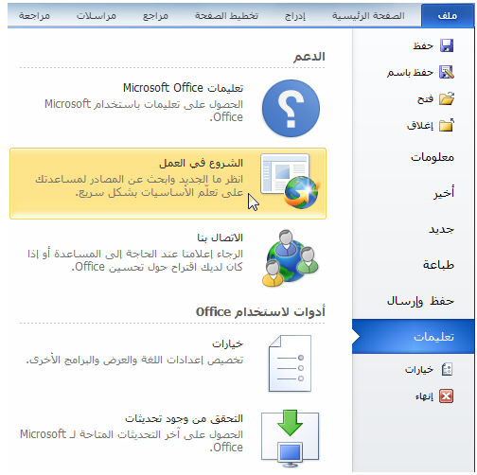
الشروع في العمل على Office.com
إذا كان لديك اتصال بالإنترنت، بإمكانك التحقق من أساسيات معالج النصوص "وورد" وتعلم المزيد عن السمات الجديدة باستخدام أمر معين في قائمة الخلفية.
اتبع الخطوات التالية، أُنقر على ملف – تعليمات - الشروع في العمل

Slide 10
إغلاق برنامج معالج النصوص "وورد"
عندما تفتح برنامج معالج النصوص "وورد"، فإن هناك عدة طرق لإغلاقه. فيمكنك النقر على إشارة X في أعلى الزاوية اليسرى من الإطار.

